Slide 1
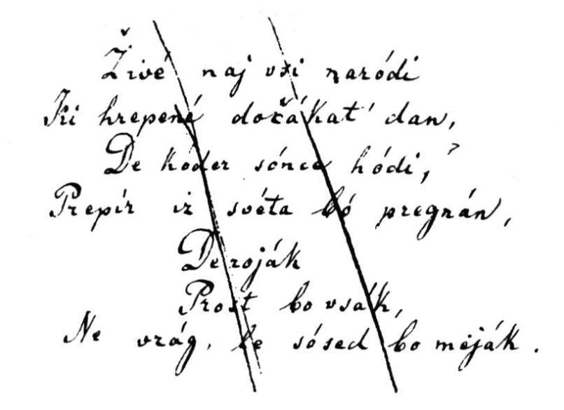
PREŠERNOV DAN Slovenski kulturni praznik ( NAPIŠI V ZVEZEK)
KULTURNI DAN
Klikni na himno in poslušaj!
https://www.youtube.com/watch?v=Zc7aLyhZ94c

Slide 2
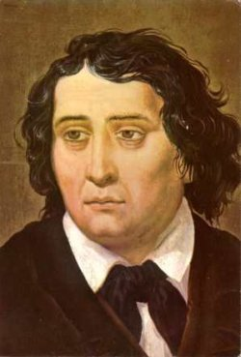
EN PESNIK JE ŽIVEL,
IZ VRBE JE BIL,
JE PESMICE PISAL
IN FIGE DELIL.
MIROSLAV SLANA - MIROS
V zvezek zapiši odgovore na vprašanja. Odgovarjaj v celih povedih.
Kdo je največji slovenski pesnik?
Kje se je rodil?
Na kateri dan praznujemo kulturni praznik?

Slide 3
ŽIVLJENJE FRANCETA PREŠERNA- klikni na spodnji tabli
ŽIVLJENJE V 19.STOLETJU
ŽIVLJENJEPIS FRANCETA PREŠERNA

Slide 4
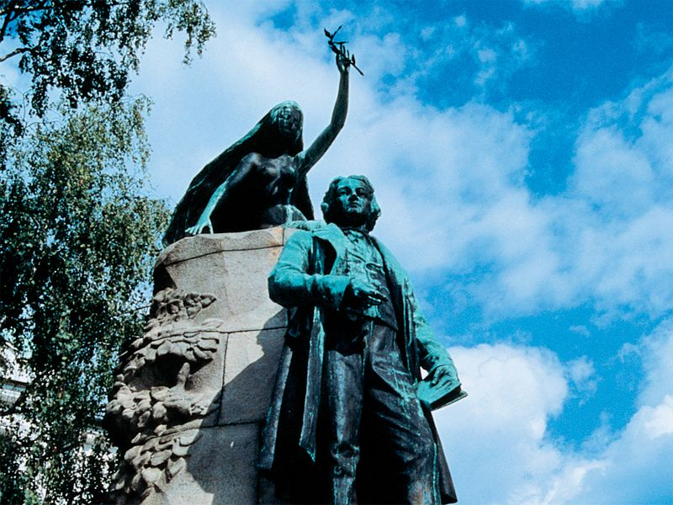
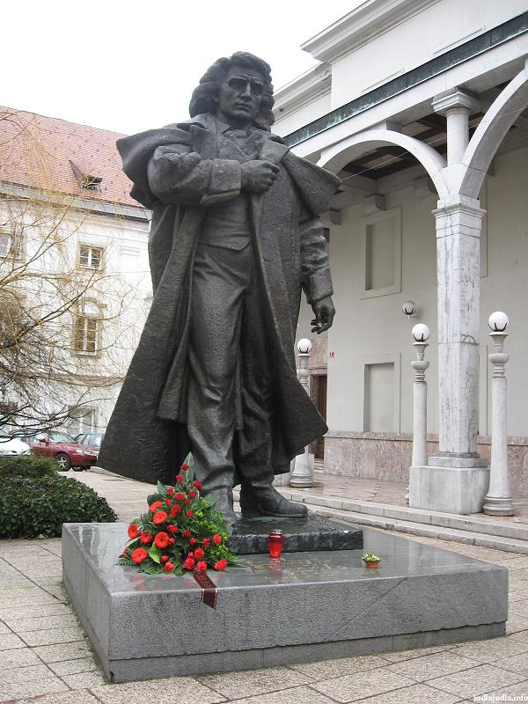
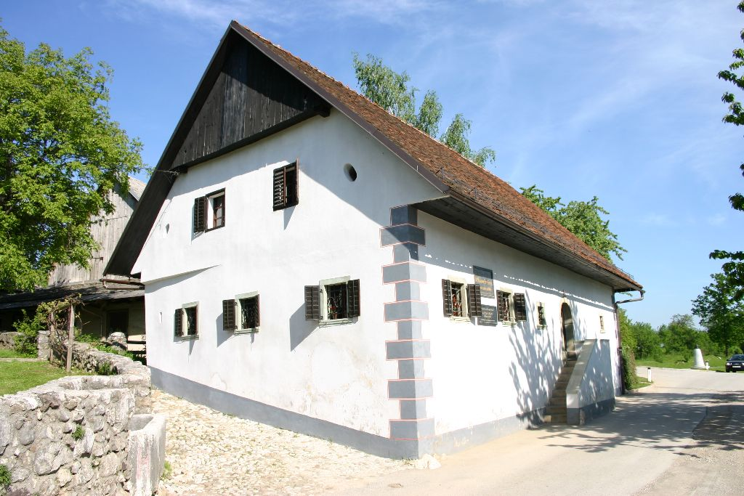
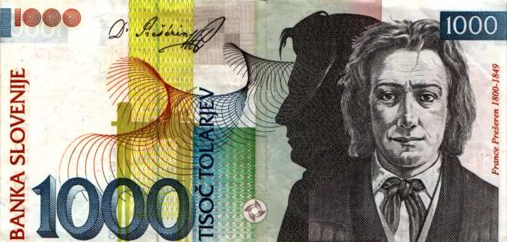
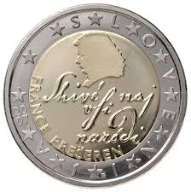
Prešernov spomenik pred Prešernovim gledališčem v Kranju
Prešernova rojstna hiša v Vrbi na Gorenjskem
Prešernov spomenik v Ljubljani
kovanec za 2€
Pred denarno valuto evro, ki jo uporabljamo sedaj, smo imeli tolarje. Bankovec za 1000 tolarjev s Prešernovo podobo.

Slide 5
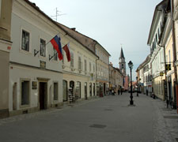
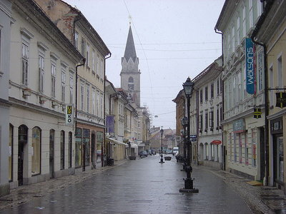
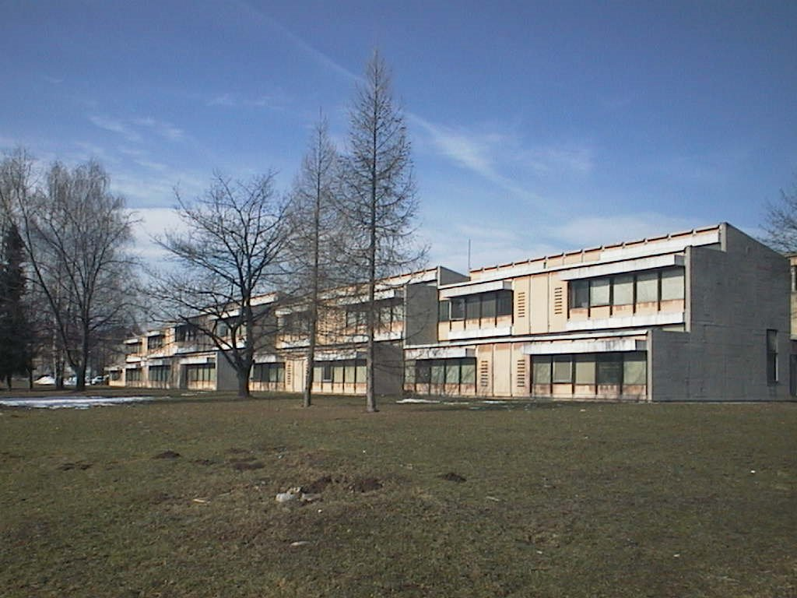
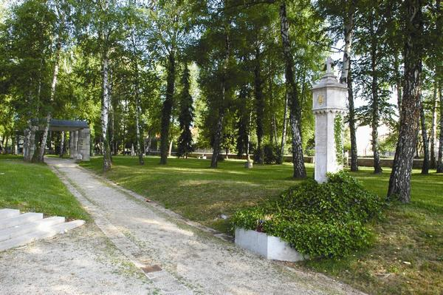
V Kranju je veliko stavb, ulic …, ki nosijo njegovo ime:
*Osnovna šola Franceta Prešerna
*Prešernova ulica
*Prešernovo gledališče
*Prešernova hiša
*Prešernov gaj

Slide 6
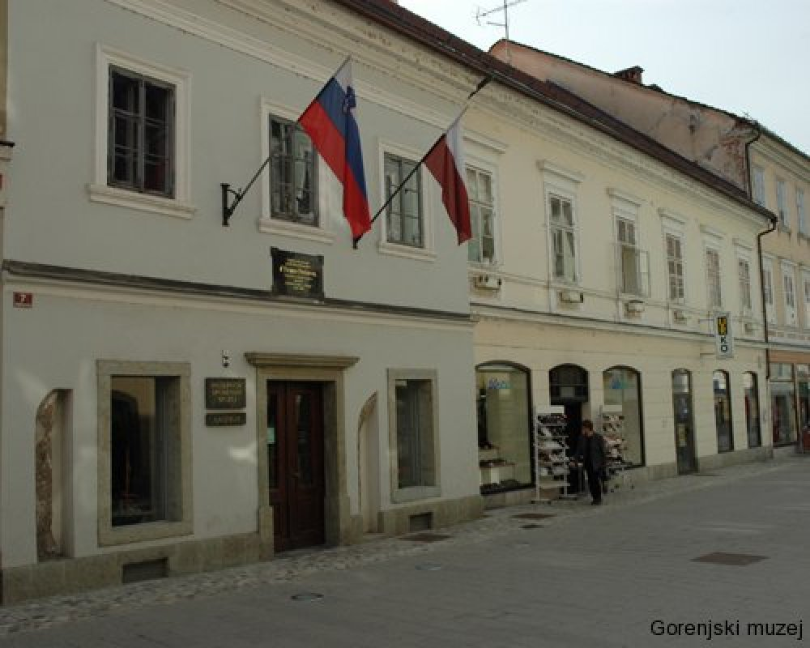
PREŠERNOVA HIŠA
Hiša se nahaja v starem mestnem jedru Kranja.
V njej je France Prešeren tri leta prebival in opravljal odvetniško službo. Hiša je imela oznako Mesto 181.
Hiša je zdaj preurejena v spominski muzej. V muzeju si lahko ogledaš pesnikova originalna dela, se sprehodiš po stanovanju in izveš še kakšno zanimivost o njegovem življenju.

Slide 7
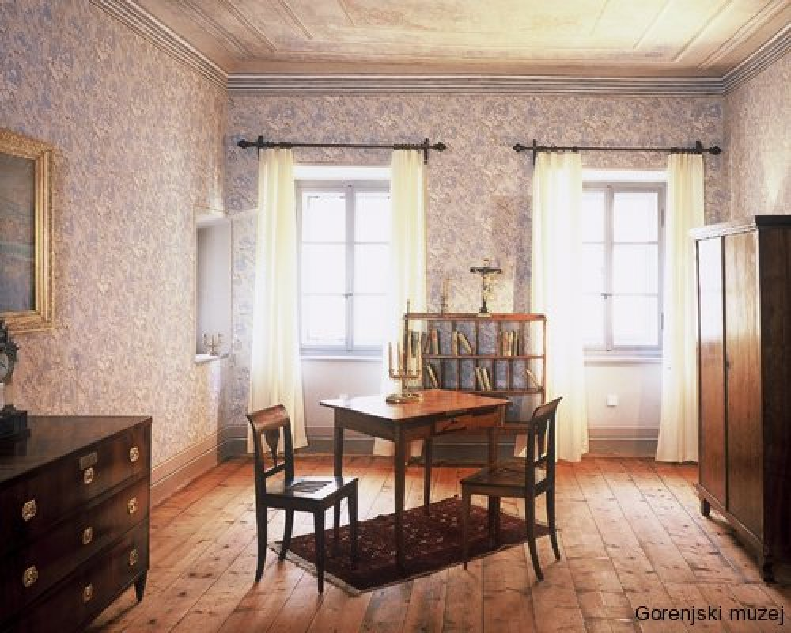
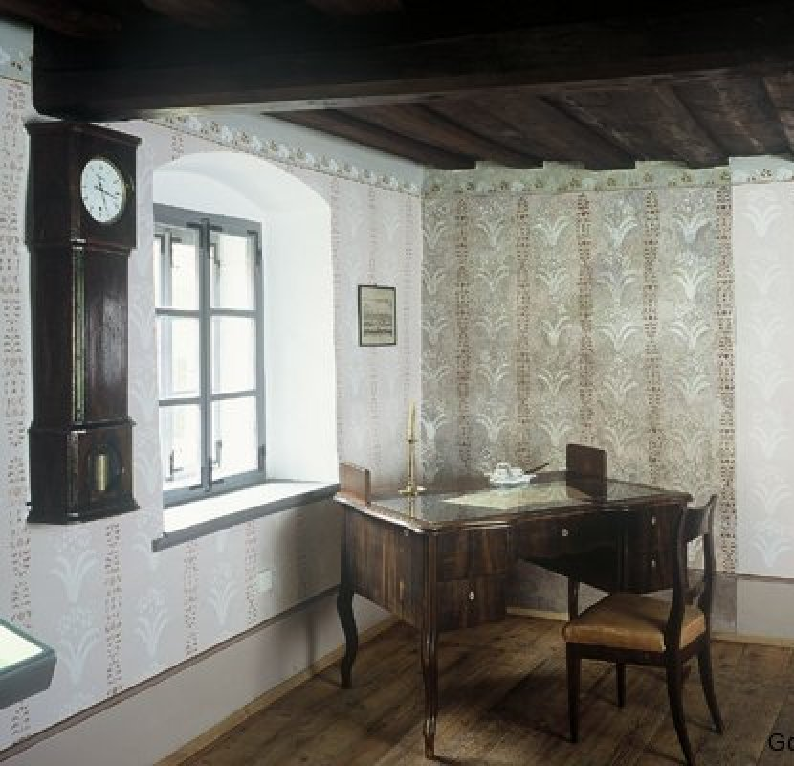
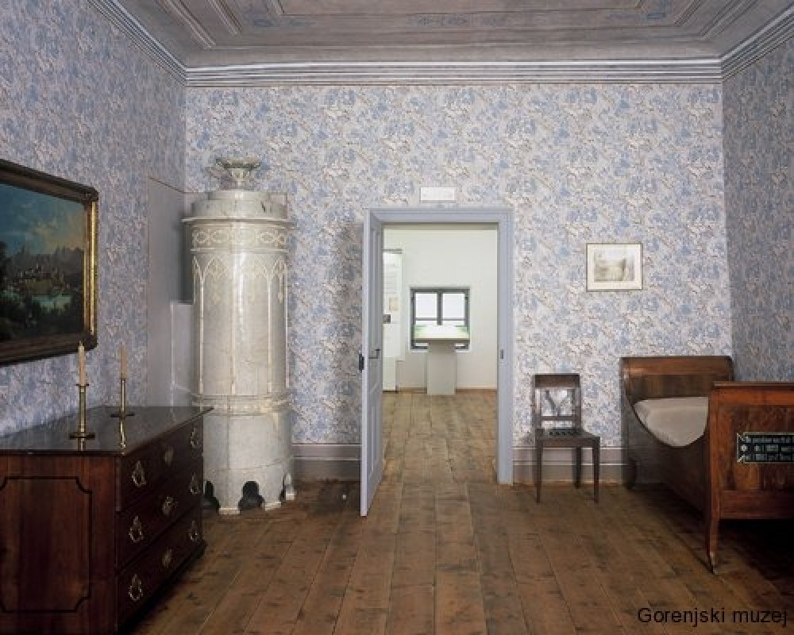
KAKO IZGLEDA NOTRANJOST HIŠE?
osrednji prostor
odvetniška pisarna
spalnica

Slide 8
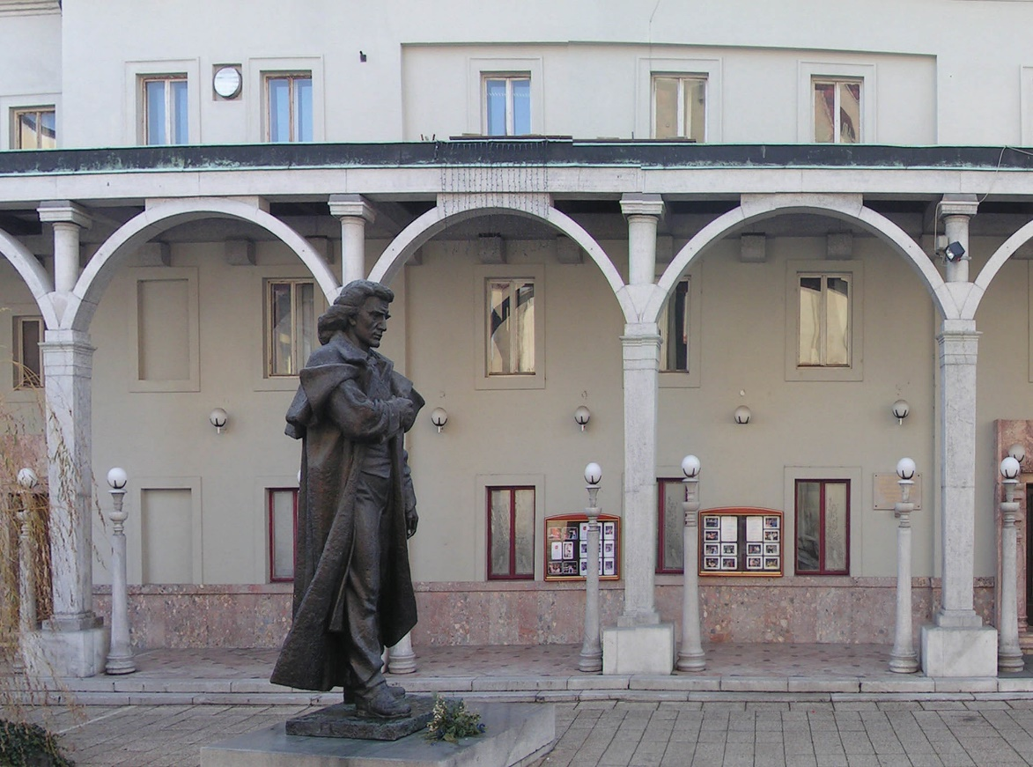
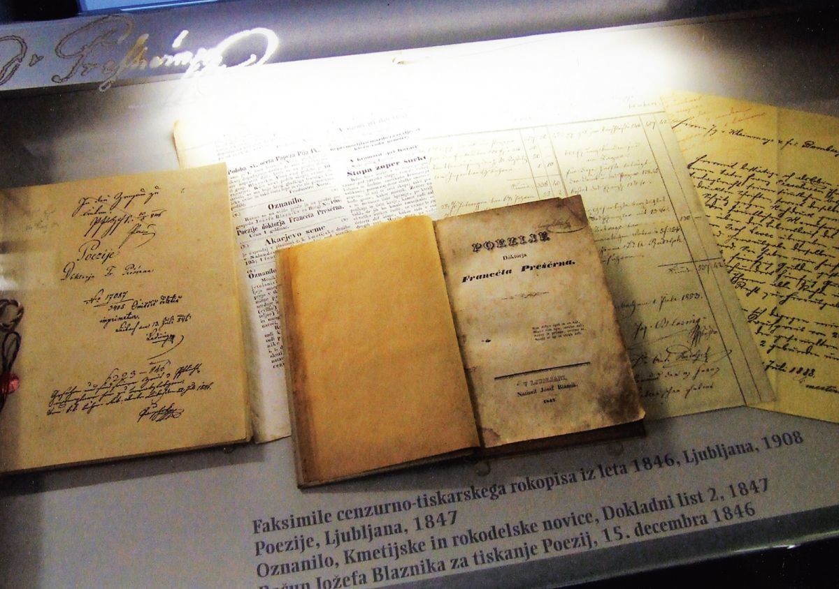
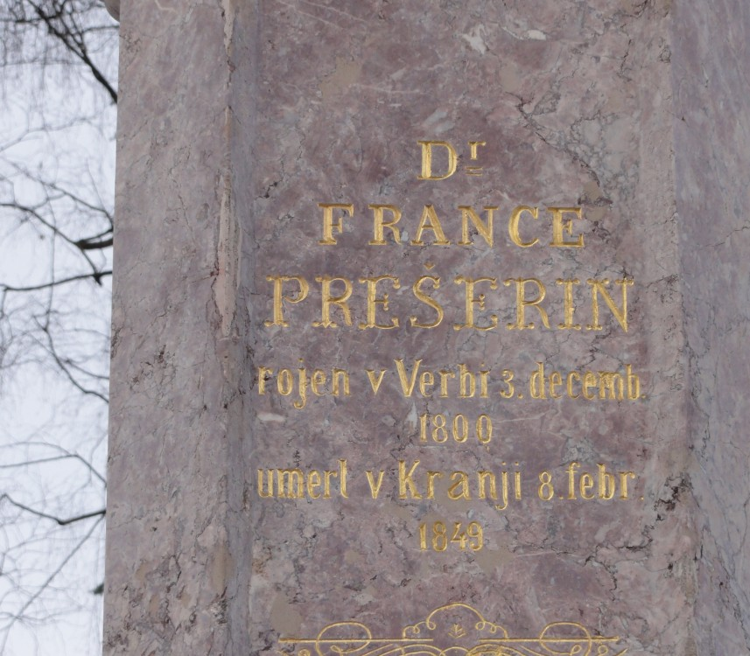
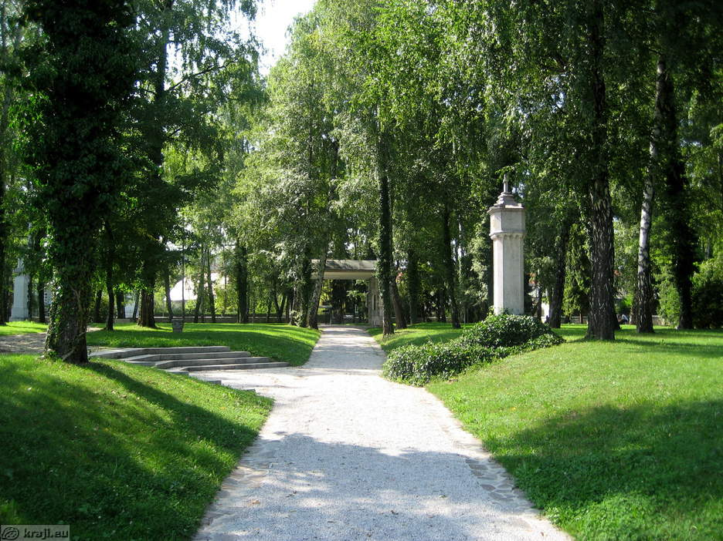
Prešernovo gledališče v Kranju.
vitrina s pesnikovimi deli v hiši
Grob Franceta Prešerna v Prešernovem gaju v Kranju.

Slide 9
POVODNI MOŽ
POSLUŠAJ!
https://www.youtube.com/watch?v=FRnmrF5IMtI&fbclid=IwAR09jT2GHpf0d3_rh5ohpF1q8FJ8b7E8Fibvx74T8yAyvCYu60KQ-tam-ew
https://www.youtube.com/watch?v=BYsEQYkX998

Slide 10
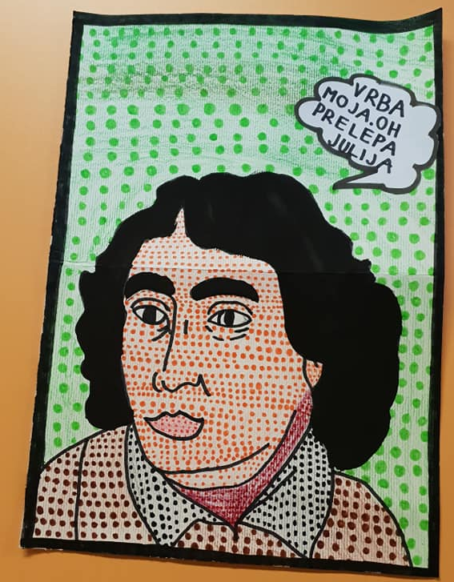
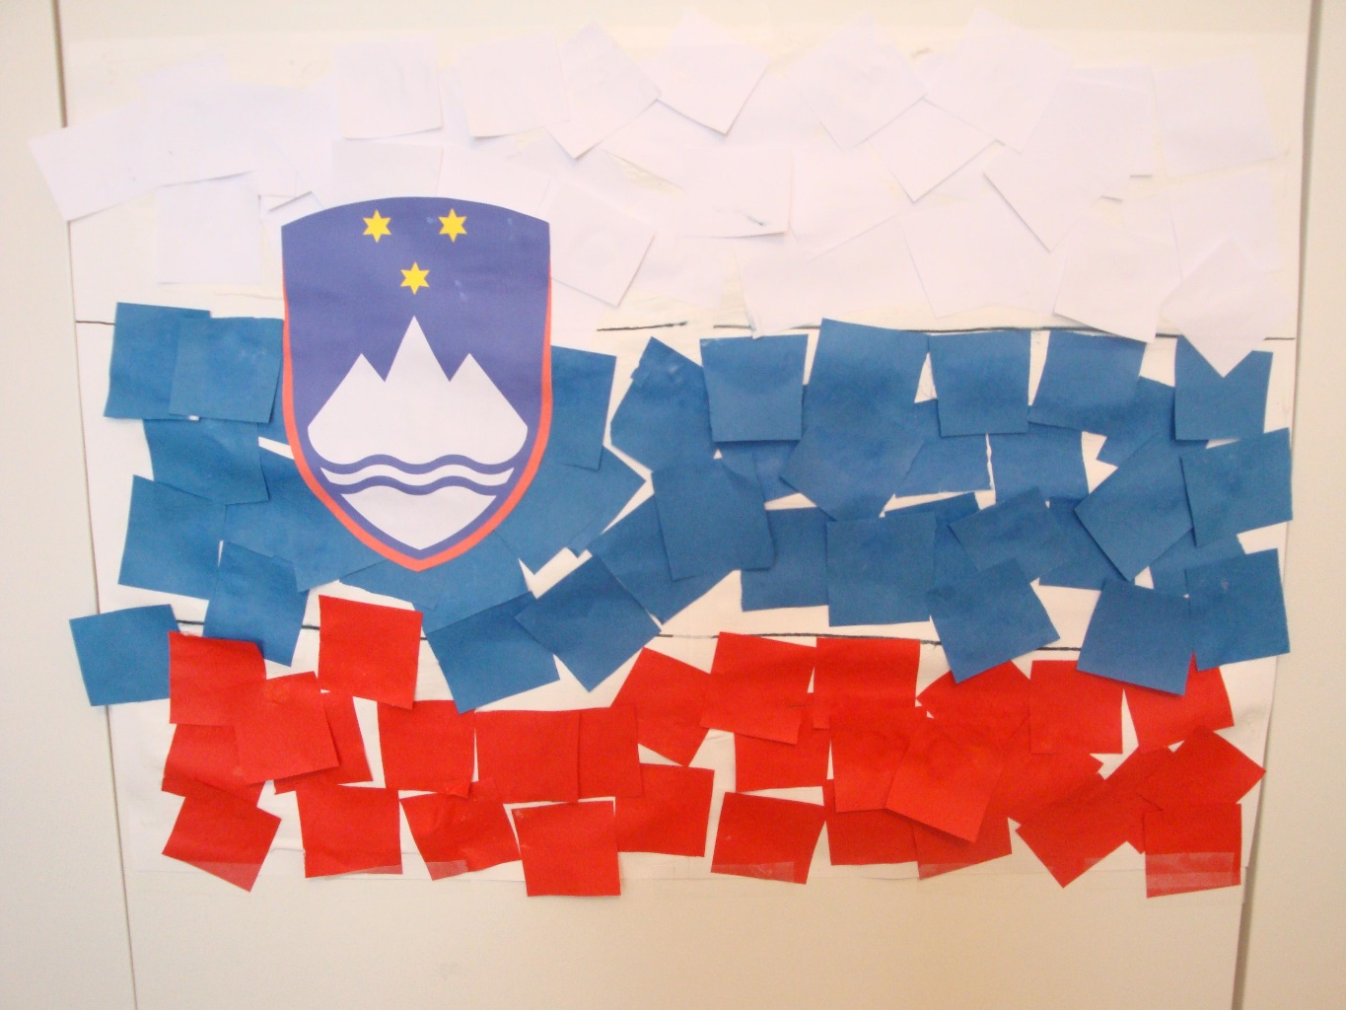
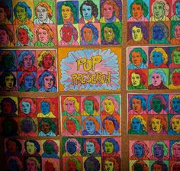
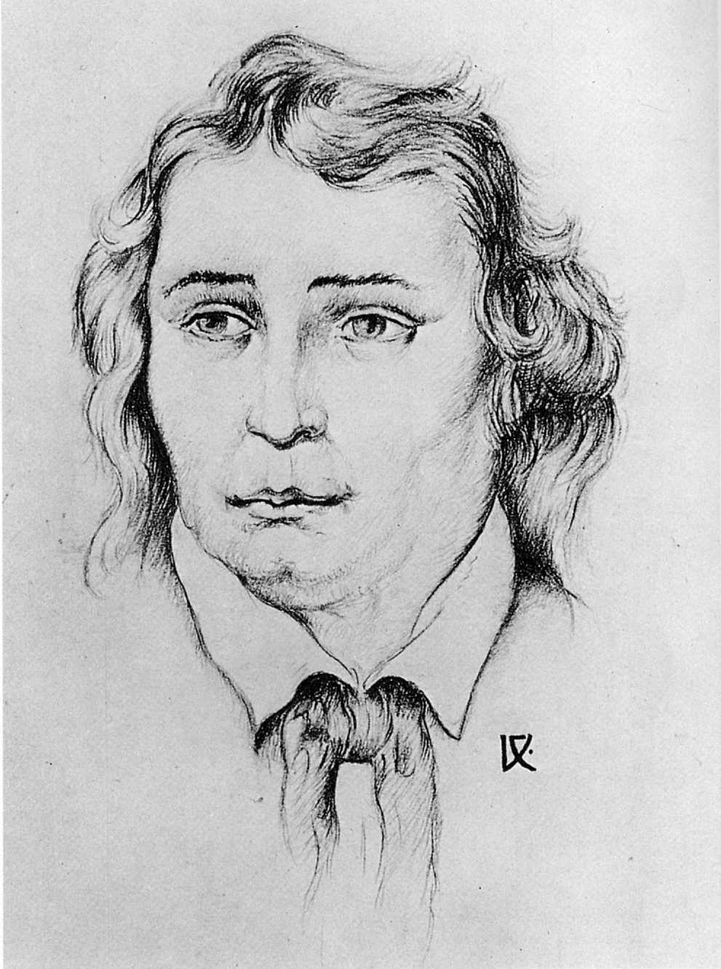
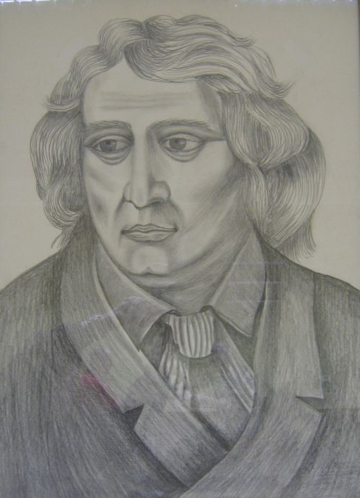
USTVARJALNE IDEJE NA TEMO FRANCETA PREŠERNA
( če kdo želi lahko kaj ustvari)

Slide 11
KVIZ O FRANCETU PREŠERNU
INTERAKTIVNI
KVIZ
klikni slikico

Slide 12
PREPIŠI V ZVEZEK

Slide 13
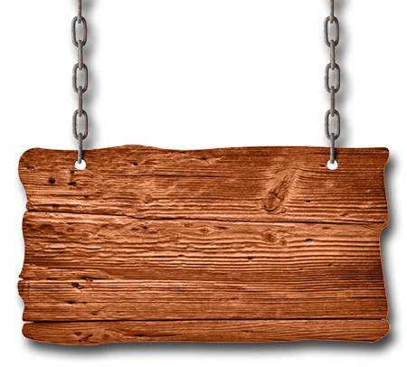
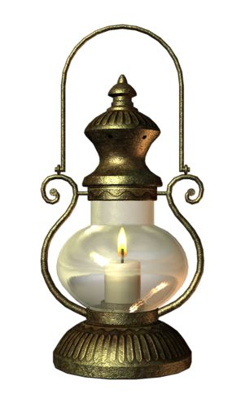
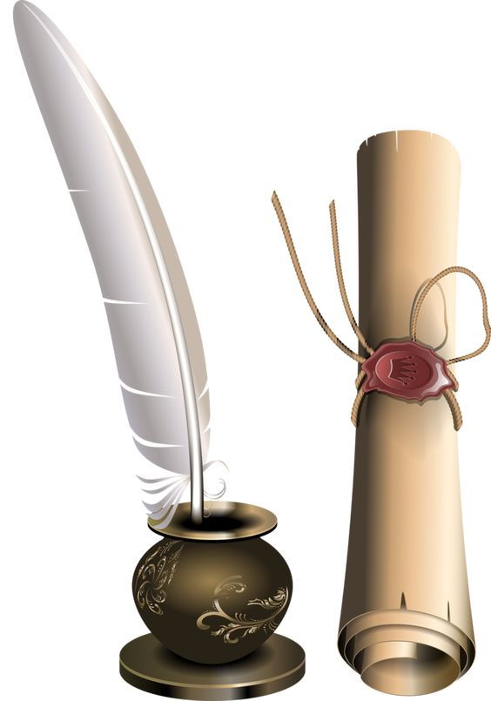
OGLED
LUTKOVNE
PREDSTAVE
Veveriček posebne sorte,LGL, dolžina 42:40
Martin Krpan,LGL, dolžina 51:48
Oglej si eno predstavo. Lahko tudi obe.

Slide 14
USTVARJANJE LUTK
NAVODILA ZA IZDELOVANJE LUTK (motiv vzamete iz pravljice)
https://youtu.be/1fqlOnLlQ9c marioneta iz jogurtovega lončka.
LUTKO IZDELAJTE IN NAMA JO POŠLJITE DO TORKA, 9.2.2021 DO 12.00.
POTRUDITE SE IN NE ZAMUJAJTE S POŠILJANJEM.
(NAMESTO TEMPERA BARVIC LAHKO UPORABITE FLOMASTRE ALI PRILEPITE IZ KOLAŽA ALI BARVNEGA PAPIRJA).

